Slide 1
"ВЛИЯНИЕ ТРЕТЬЕГО ЧАСА ФИЗКУЛЬТУРЫ НА УКРЕПЛЕНИЕ ЗДОРОВЬЯ В МЛАДШИХ КЛАССАХ"
Исследовательский проект:

Slide 2
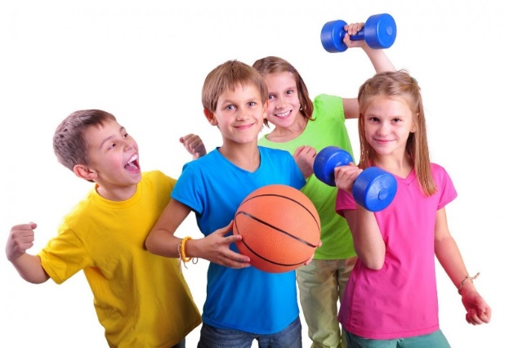
АКТУАЛЬНОСТЬ ТЕМЫ. ШКОЛЬНЫЙ ПЕРИОД – ЭТО ВРЕМЯ ИНТЕНСИВНОГО РАЗВИТИЯ ОРГАНИЗМА, ЧУТКО РЕАГИРУЮЩЕГО НА ФАКТОРЫ, ВЛИЯЮЩИЕ НА УРОВЕНЬ ЗДОРОВЬЯ ДЕТЕЙ. ПОЭТОМУ ПЕРЕД СОВРЕМЕННОЙ ШКОЛОЙ, ЧЕРЕЗ РЕАЛИЗАЦИЮ РАЗЛИЧНЫХ ПРОГРАММ, СТОИТ НЕ ТОЛЬКО ЗАДАЧА ДАТЬ ХОРОШИЕ ЗНАНИЯ, НО И СОЗДАТЬ ВСЕ УСЛОВИЯ ДЛЯ ПРОФИЛАКТИКИ И УМЕНЬШЕНИЯ РАЗЛИЧНЫХ ЗАБОЛЕВАНИЙ И КОРРЕКЦИИ НАРУШЕНИЙ ОСАНКИ У ОБУЧАЮЩИХСЯ, А ТАКЖЕ ДЛЯ ПОПУЛЯРИЗАЦИИ ЗАНЯТИЙ ФИЗИЧЕСКИМИ УПРАЖНЕНИЯМИ.
ПРОБЛЕМА: ПОЧЕМУ ВВЕДЕНИЕ ТРЕТЬЕГО ЧАСА ФИЗКУЛЬТУРЫ - НЕОБХОДИМОЕ МЕРОПРИЯТИЕ В НАЧАЛЬНОЙ ШКОЛЕ
ГИПОТЕЗА: Я ПРЕДПОЛАГАЮ, ЧТО ВЛИЯНИЕ ТРЕТЬЕГО ЧАСА ФИЗКУЛЬТУРЫ НА УКРЕПЛЕНИЕ ЗДОРОВЬЯ В МЛАДШИХ КЛАССАХ ИСКЛЮЧИТЕЛЬНО ПОЛОЖИТЕЛЬНОЕ.

Slide 3
Цель: выяснить, какого влияние третьего часа физкультуры на здоровье учащихся в начальных классах.
Задачи:
- собрать информацию об особенностях физического воспитания младших школьников;
- изучить особенности младших школьников;
- определить роль третьего часа занятий физической культурой в общеобразовательной школе;
- провести опрос среди школьников с целью выяснения их отношения к урокам физической культуры и спорту в целом;
- сделать выводы по работе.

Slide 4
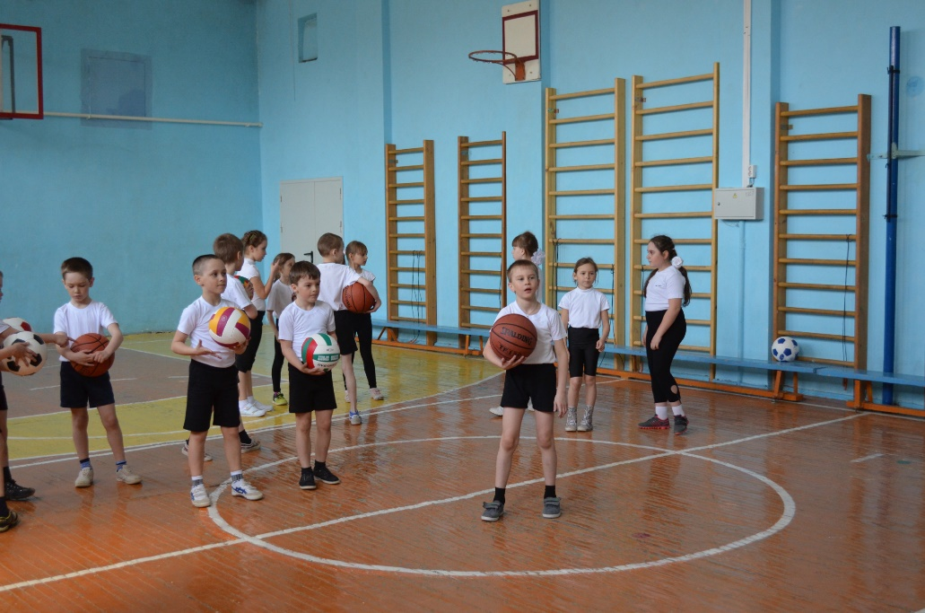
Физические упражнения могут заменить множество лекарств, но ни одно лекарство в мире не может заменить физические упражнения. А. Моссо.

Slide 5
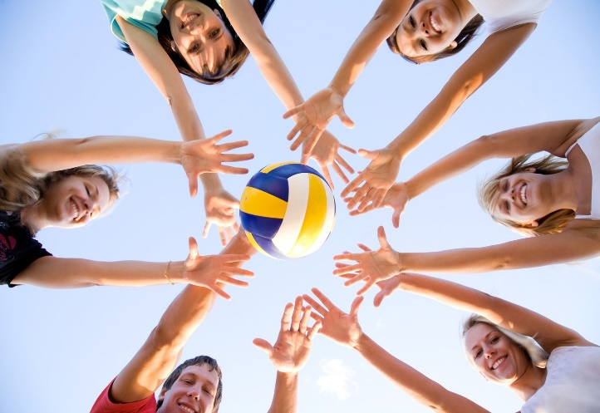
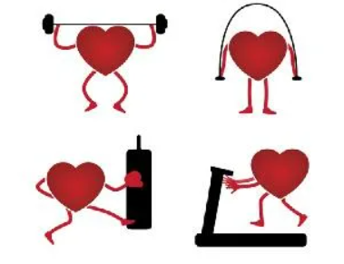
Правильная организация процесса физического воспитания и систематические занятия физическими упражнениями, особенно в детском возрасте, укрепляют и сохраняют здоровье. Именно поэтому физическая культура является естественным защитным барьером от отрицательных воздействий окружающей среды.
Физкультурно-оздоровительные мероприятия активизируют двигательный режим во время учебного дня, поддерживают детей младшего школьного возраста в тонусе во время умственной активности, оказывают благоприятное воздействие на организм.

Slide 6
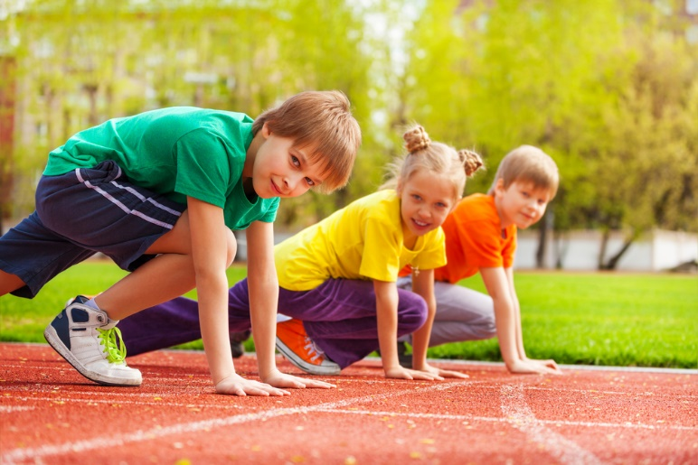
В нашей республике к 2024 году количество детей, занимающихся спортом, должно достигнуть не менее 80%, а к 2030 году – до 90%. Для достижения этой цели в том числе в школах введен третий час физкультуры в начальной школе.

Slide 7
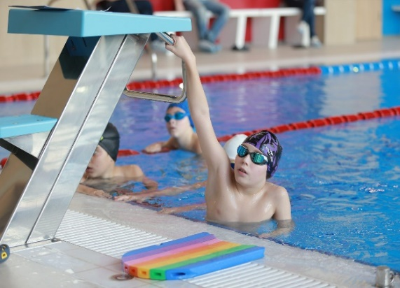
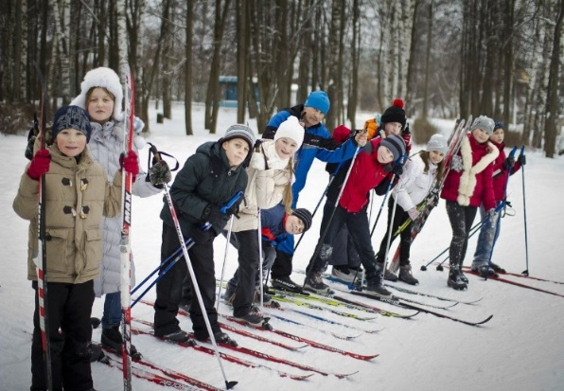
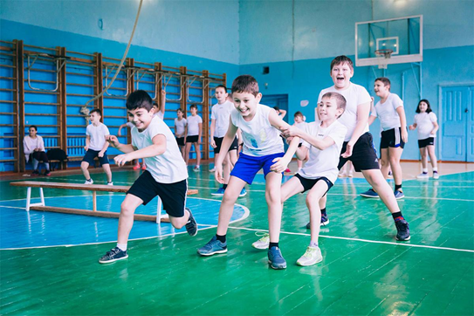
Третий час физической культуры введён в основном для решения только одной задачи – для укрепления здоровья школьников. Однако, чтобы была польза от третьего часа, надо четко выполнять физиологические и гигиенические требования к учебному процессу по физической культуре.
С введением третьего урока физкультуры стало возможным проведение, например, занятий в бассейне в школах, имеющих такие ресурсы.
Ходьба на лыжах оказывает влияние на физическое развитие ребенка в целом и закаляет его. С введением третьего часа стало возможным проводить дополнительные занятия зимой.
Успокаивающее влияние бега усиливается действием гормонов гипофиза (эндорфинов), которые выделяются в кровь при работе на выносливость. При интенсивной тренировке их содержание в крови возрастает в 5 раз.

Slide 8
Анкетирование
Пожалуйста, ответь на несколько вопросов данной анкеты, которую я провожу я для своего проекта.
1.В каком классе вы учитесь?_____________
2. Сколько вам лет?_____________
3.Какова ваша успеваемость по предмету – «физкультура»? ________(оценка)
4.Как бы вы сами оценили себя по предмету– «физкультура»? _______(оценка)
5.Регулярно ли вы посещаете уроки физкультуры ___________(да, нет)
6..Ваше отношение к урокам физкультуры? _________(оценка от 1 до 5баллов)
7.Вы в каких секциях занимаетесь, сколько раз в неделю?__________________
8.Вам нравится, когда у вас отменяют урок физкультуры? ________­­__( да, нет)
9. Хотели бы вы, чтобы уроки физкультуры были каждый день? _____(да, нет)
10.Нравится ли вам, как проводится урок физкультуры? ___________(да, нет)
11.Что больше нравится на уроке (какие виды спорта, игры и др.)?
­­­­­­­­­­­­­­­­­­­­­­­­­­­­­­­­__________________________________________________________________
12.С удовольствием ли вы идете на урок?_ ___________________(да, нет)
13.Какие секции вы хотели, что бы были в школе?_________________
14. Нужен ли урок физкультуры? __________________( да, нет)
15. Вам приходится ходить на уроки физической культуры, чтобы получить оценку___________________(да, нет).
16. Вы получаете удовольствие от занятий физкультурой и спортом__(да, нет).
Благодарю тебя за участие в опросе и помощь!

Slide 9
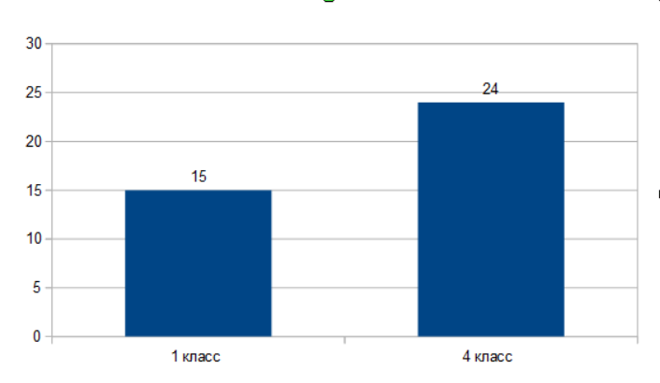
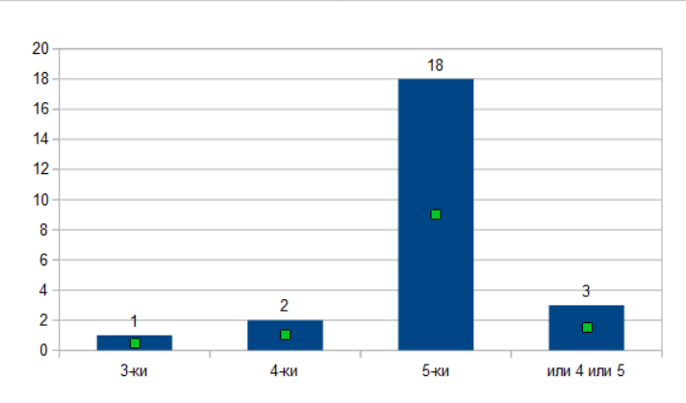
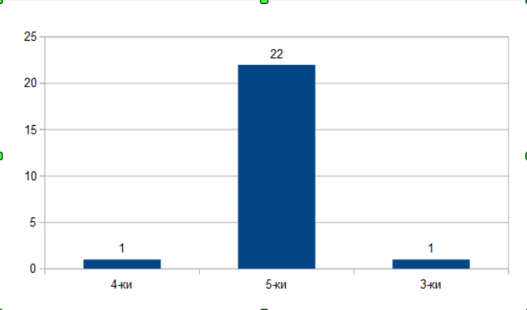
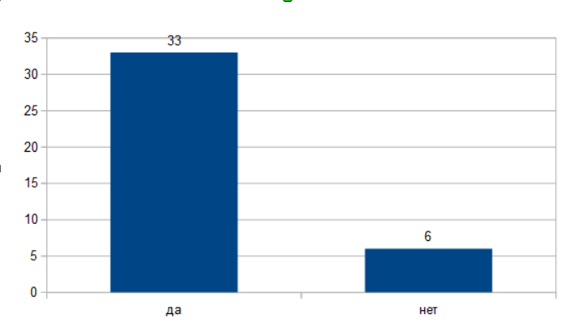
Всего участвовало 39 человек. Сейчас я опишу полученные результаты.
Рис. 1 – Ответ на 1 вопрос
Рис. 2 – Ответ на 3 вопрос
Рис. 3 – Ответ на 4 вопрос
Рис. 4 – Ответ на 5 вопрос

Slide 10
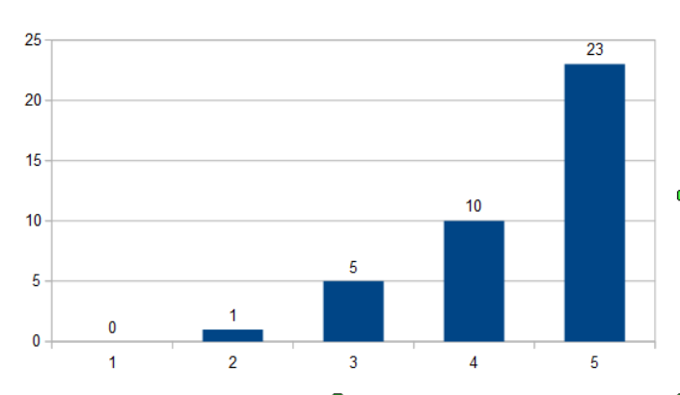
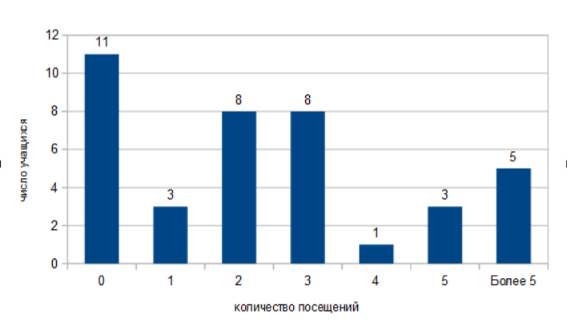

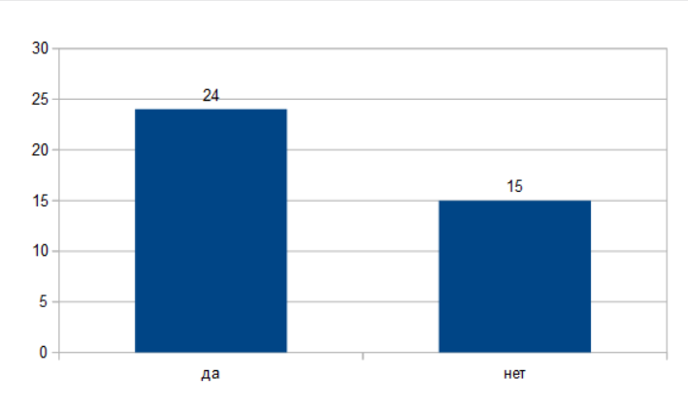
Всего участвовало 39 человек. Сейчас я опишу полученные результаты.
Рис. 5 – Ответ на 6 вопрос
Рис. 6 – Ответ на 7 вопрос
Рис. 7 – Ответ на 8 вопрос
Рис. 8 - Ответ на 9 вопрос

Slide 11
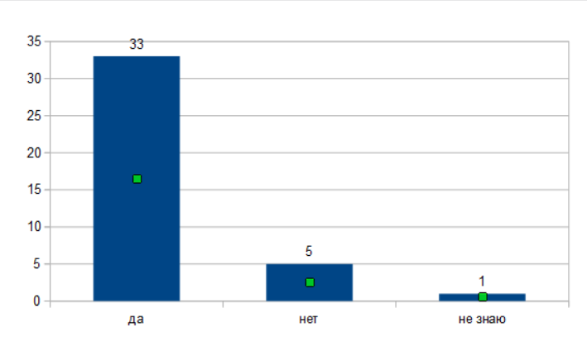
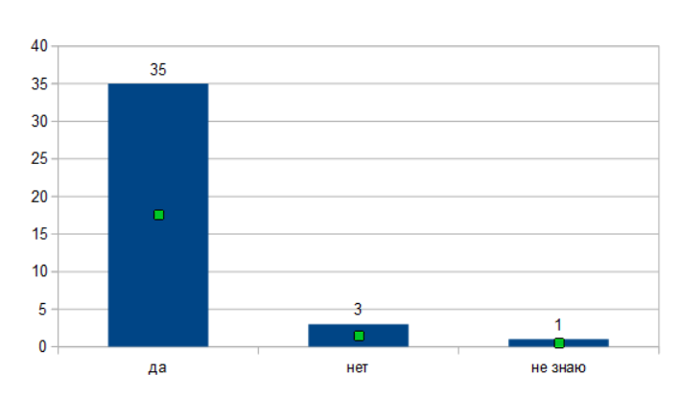

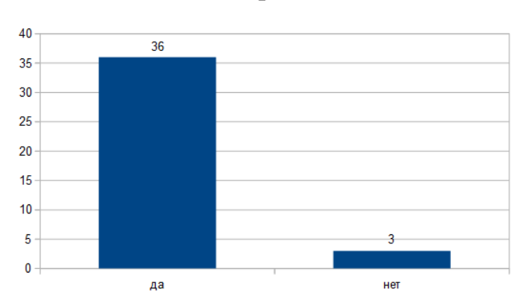
Всего участвовало 39 человек. Сейчас я опишу полученные результаты.
Рис. 10 - Ответ на 12 вопрос
Рис. 11 - Ответ на 14 вопрос
Рис. 12 - Ответ на 15 вопрос
Рис. 13 - Ответ на 16 вопрос

Slide 12
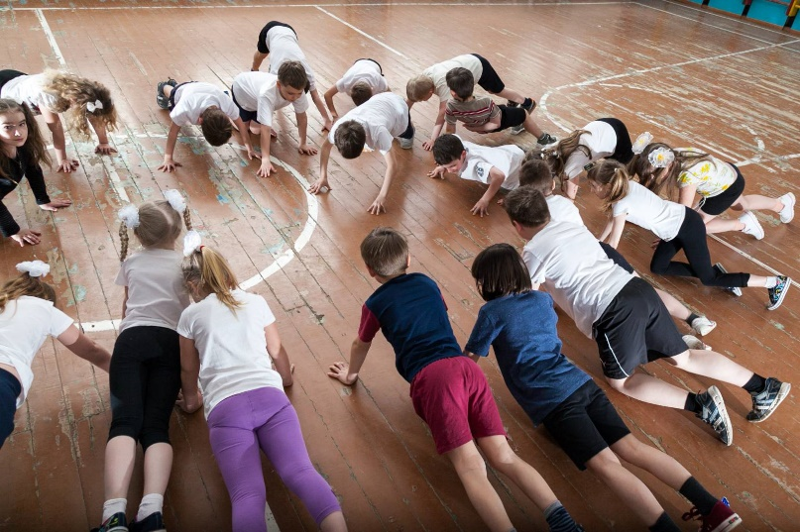
Мне было очень приятно, что все ребята в основном хорошо относятся к урокам физкультуры, хотят заниматься больше, посещать секции, понимают, что это полезно и важно для жизни и здоровья.
Все старались отвечать на все вопросы, даже те первоклашки, кому было сложно даже прочитать вопросы.
Вывод: проанализировав анкеты, я выяснил, что учащиеся 1 и 4 классов в основном с удовольствием посещают уроки физической культуры, а также дополнительно занимаются после школы в спортивных секциях, некоторые даж е 10 раз в неделю.

Slide 13
Вывод
В итоге я могу сделать вывод о влиянии третьего часа физкультуры на укрепление здоровья в младших классах.
Одним из наиболее реальных способов оказания поддержки школьникам в условиях достаточно малоподвижного образа жизни является интенсивная физическая культура. Физическое развитие формирует двигательные умения и такие качества, как скорость, гибкость, силу и стойкость, а также воспитывает у ребёнка решимость, уверенность, упорство.
Третий час физической культуры введён в основном для решения только одной задачи – для укрепления здоровья школьников. Однако, чтобы была польза от третьего часа, надо четко выполнять физиологические и гигиенические требования к учебному процессу по физической культуре. Учителя физкультуры практически все положительно отзываются о введение третьего часа урока физкультуры, так как большинство детей физкультурой и спортом занимаются только в школе.
С введением третьего урока физкультуры стало возможным проведение, например, занятий в бассейне в школах, имеющих такие ресурсы, ходьбы на лыжах и легкой атлетике.
Третий час урока физкультуры, на мой взгляд, очень хорошо влияет на младших школьников и его введение – очень важное и нужное решение.

Slide 14
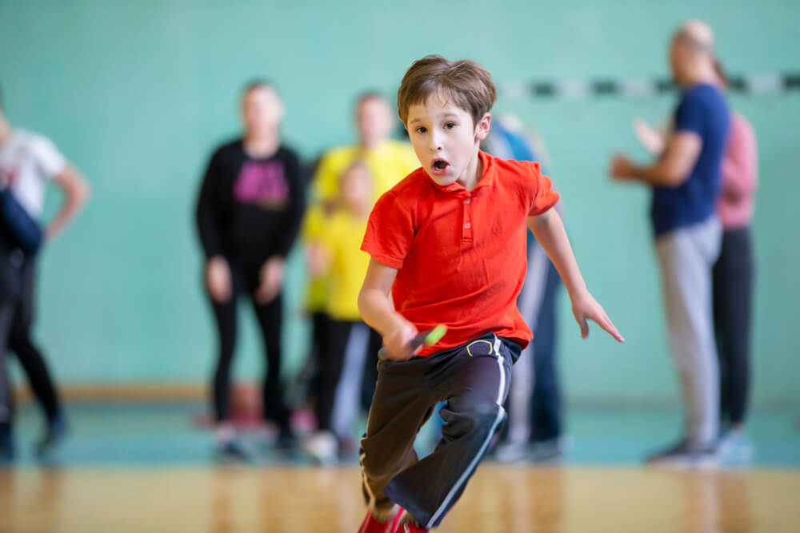
Спасибо за внимание!

